Slide 1
守灵祈祷
XXX兄弟\姐妹
照片

Slide 2
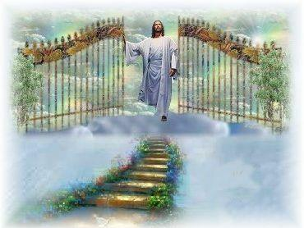
我的牧人
上主是我的牧人 我什么也不缺
天主引导我们跟随祂 走正义的道路
虽令我行死荫志幽谷 我也无畏惧
因为主与我同在一起
上主真是我的善牧
1/2

Slide 3
我的牧人
上主是我的牧人 我什么也不缺
祢的牧杖跟随我左右 成为我灵之慰
在我的众仇的面前 祢位我设宴席
圣油抹在我的额头上
杯爵中洋溢着甘饴
2/2

Slide 4
1. 导言
领： 愿天主，我们的主，耶稣基督之父受赞美，祂是我们的慈父，施予
各种安慰的天主，我们无论在什么忧苦中，祂都会眷顾我们。
答： 愿天主永受赞美。
领： 各位教友：我们的主，耶稣曾经说过：那里有几个人在一起祈祷，
祂就在他们中间。今天我们聚在一起，为这位新亡者祈祷，耶稣也
在我们中间。 现在，我们为刚去世的xx兄弟/姐妹，诚恳地祈祷，求天主赏赐他在
此尘世生命终结之后，回到天父的家乡，获享永生。因为我们相信，
死亡并非生命的终结，而是进入永生的门径；为信仰基督的人，死亡
只是生命的改变，并非毁灭，在基督再度来临的时候，死去的人，都
将复活。
现在，我们一起呼求仁慈的天主，眷顾刚去世的xx兄弟/姐妹。

Slide 5
2. 集祷经
领：请大家祈祷：（默祷片刻）
慈悲的天父，施予一切安慰的天主! 祢以永恒的爱，爱护我们；祢使
死亡的阴影，转变为生命的曙光；求祢垂顾这些在苦难中悲伤的人们，
赐给他们力量，克服一切现世的痛苦和悲伤。同时，由于祢的圣子以
祂的圣死摧毁了死亡，并以复活恢复了生命。求祢使我们跟随祂走尽
人生的旅程，将来与我们的兄弟姐妹，在天乡欢聚，共享永福。
以上所求，是靠我们的主基督。
答：阿们。

Slide 6
3. 读经
恭读圣保禄宗徒至罗马人书
弟兄们：我们受过洗，归于基督耶稣的人，不就是受洗归于祂的死亡
吗？我们藉着洗礼，已归于死亡，与祂同葬了，为的是基督怎样藉着
父的光荣，从死亡中复活了，我们也怎样在新生活中度生。
所以，如果我们与基督同死，我们相信也要与祂同生，因为我们知道：
基督即从死者中复活，就不再死，死亡不能再统治祂了。
上主的圣言。
答：感谢天主。

Slide 7
4. 答唱咏
领：上主富于仁爱宽恕，祂没有按我们的罪恶处罚我们。
答：上主富于仁爱宽恕。
领：就如父亲怎样怜爱自己的儿女们，上主也怎样怜爱敬畏祂的人们。
答：上主富于仁爱宽恕。
领：上主的慈爱永远照顾敬畏祂的人，祂的正义永远保佑他们的子孙。
答：上主富于仁爱宽恕。

Slide 8
5. 福音
恭读圣若望福音
玛尔大对耶稣说：“若是祢在这里，我的兄弟决不会死；就是现在，我
也知道，祢无论向天主求什么，天主必要赐给祢。”耶稣对她说：“你
的兄弟必要复活。”玛尔大说：“我知道在末日复活时，他必要复活”
耶稣对她说：“我就是复活、就是生命；信从我的人，即使死了，仍要
活着；凡活着而信从我的人，必永远不死。你信吗？”她回答说：“是
的，主！我信祢是默西亚、天主之子，要来到世界上的那一位。”
基督的福音。
答：基督，我们赞美祢。

Slide 9
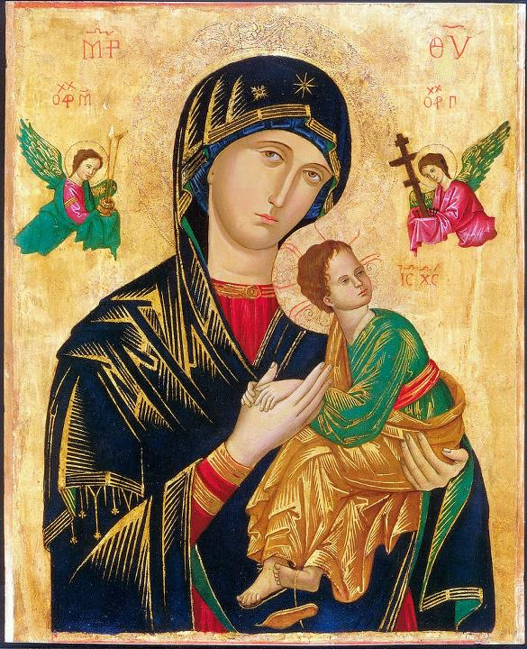
玫瑰经

Slide 10
天主经
我们的天父， 愿祢的名受显扬， 愿祢的国来临， 愿祢的旨意奉行在人间， 如同在天上。
求祢今天赏给我们日用的食粮， 求祢宽恕我们的罪过， 如同我们宽恕别人一样， 不要让我们陷于诱惑， 但救我们免于凶恶。阿们。

Slide 11
圣母经
万福玛利亚 您充满圣宠， 主与您同在，
您在妇女中受赞颂， 您的亲子耶稣同受赞颂。
天主圣母玛利亚， 求您现在和我们临终时， 为我们罪人祈求天主。
圣三光荣颂
愿光荣归于父、及子、及圣神，
起初如何，今日依然，直到永远。

Slide 12
法蒂玛圣母祷词
吾主耶稣，请宽恕我们的
罪过，救我们于永火之中，
求祢把众人的灵魂，特别
是那些需要祢怜悯的灵魂，
领到天国里去。

Slide 13
6. 炼灵祷文
1 of 4
领：
上主，求祢垂怜。 答：上主，求祢垂怜。
基督，求祢垂怜。 基督，求祢垂怜。 上主，求祢垂怜。 上主，求祢垂怜。
天主之母圣玛利亚。 答： 请为亡者祈求。
圣弥额、嘉柏及乐法大天使。 请为亡者祈求。
天主的众天使。 请为亡者祈求。
圣若翰洗者。 请为亡者祈求。
圣若瑟。 请为亡者祈求。
圣伯铎及圣保禄。 请为亡者祈求。
主的圣宗徒。 请为亡者祈求。
圣德范及诸致命圣人。 请为亡者祈求。
天主的众圣人圣女。 请为亡者祈求。

Slide 14
6. 炼灵祷文
2 of 4
领：
求主垂怜。 答：求祢宽恕亡者。 求主垂怜。 求祢俯允我们，为亡者的祈求。
在暂罚的牢狱 。 求主拯救亡者。
在炼狱的烈火。 求主拯救亡者。
在以往的罪恶 。 求主拯救亡者。
在离主的痛苦 。 求主拯救亡者。
仰赖主的来临 。 求主拯救亡者。
仰赖主的圣诞。 求主拯救亡者。
仰赖主的受洗及守斋 。 求主拯救亡者。
仰赖主的十字圣架及苦难 。 求主拯救亡者。
仰赖主的圣死与埋葬 。 求主拯救亡者。
仰赖主的光荣复活与升天 。 求主拯救亡者。
仰赖圣神的降临 。 求主拯救亡者。
在审判的日子 。 求主拯救亡者。

Slide 15
6. 炼灵祷文
3 of 4
领：
我们罪人求祢垂怜。 答：俯听我们，拯救亡者。
除免世罪的天主羔羊。 宽赦亡者。
除免世罪的天主羔羊。 俯允我们，为亡者转求
除免世罪的天主耶稣。 垂怜亡者。
领：天主，俯允我们为亡者的转求！
答：天主，垂怜我们为亡者的转求！
领：基督，俯听我们为亡者的转求！
答：基督，垂允我们为亡者的转求！
领：望主垂怜，俯听我们的祈祷！
答：我们的呼声上达于主。

Slide 16
6. 炼灵祷文
4 of 4
领：请大家祈祷
答：全能无始无终的天主，一切信友的安慰，恳求祢俯听我们，赦免去世的诸位信友，尤其是刚去世的xxx兄弟/姐妹，在世上所犯的罪，以祢的慈佑，使他们获得安定的居所，荣登天国，获享主恩，以上所求，是靠我们的主基督。阿们。

Slide 17
7. 追念耶稣受难，为亡者七项祈求
1 of 4
领：第一祈求：追念耶稣建立圣体
耶稣，我们的生命和复活，在离世之前，祢曾留下祢的体血，作为我们的饮食，以获得新生的活力。因祢的无限慈爱，我们谨以谦卑的心情，祈求祢垂怜已亡众人，尤其是刚去世的xxx兄弟/姐妹，引他到永生的泉源，在天国中，永远与祢生活在一起。
领：第二祈求：追念耶稣山园祈祷
耶稣，我们的护卫和救援，为救赎我们，祢在山园中悲痛万分，以致汗变成血，滴流于地。因祢至圣宝血，我们谨以谦卑的心情，祈求祢垂怜已亡众人，尤其是刚去世的xxx兄弟/姐妹，赦免他们的惩罚，使之得到永远的快乐。

Slide 18
7. 追念耶稣受难，为亡者七项祈求
2 of 4
领：第三祈求：追念耶稣被人捕捉。
耶稣，我们的希望和救主， 因为我们的罪过，祢甘心被恶人逮捕。因祢庄严的盟约，我们谨以谦卑的心情， 祈求祢垂怜已亡众人， 尤其是刚去世的xxx兄弟/姐妹，解脱他们一切罪恶的束缚， 与祢及诸圣人同享喜乐。
领：第四祈求：追念耶稣受人唾辱。
耶稣，我们心泉的喜悦，祢的圣容素为天使瞻仰，竟也遭受唾辱。因祢无限的容忍，我们谨以谦卑的心情，祈求祢垂怜已亡众人，尤其是刚去世的xxx兄弟/姐妹，使他们在天上，分享祢圣容的光辉。

Slide 19
7. 追念耶稣受难，为亡者七项祈求
3 of 4
领：第五祈求：追念耶稣头戴茨冠 。
耶稣，我们的光荣之冠， 因为我们的骄傲，祢受尽鞭打及戴茨冠之苦。因祢无限谦虚，我们谨以谦卑的心情，祈求祢垂怜已亡众人，尤其是刚去世的xxx兄弟/姐妹，使他们在天上，戴上永生的仁爱荣冠 。
领：第六祈求：追念耶稣被判死刑。
耶稣，我们的判官和辩护者，祢曾被不公正地判处死刑，以宽赦我们的永罚。因祢无限慈爱，我们谨以谦卑的心情，祈求祢垂怜已亡众人，尤其是刚去世的xxx兄弟/姐妹，使他们早日分享天主光荣之国。

Slide 20
7. 追念耶稣受难，为亡者七项祈求
4 of 4
领：第七祈求：追念耶稣复活升天。
耶稣，我们的安慰和希望， 通过复活 ，祢战胜了死亡， 又荣升天堂，为祢的仆人，预备居所。因祢光荣的升天，我们谨以谦卑的心情，祈求祢垂怜已亡众人，尤其是刚去世的xxx兄弟/姐妹，使他们欣闻光荣的喜讯：来吧！我父所喜爱的，享有自创以来，就为你们预备天国吧！

Slide 21
8. 亡者祈祷文
1 of 3
领：天主，我们的慈父！祢创造了我们，又许给我们永生。求祢恩赐亡者，
永远的安息，也教我们日后，与他在天乡相聚。我们同声祈祷。
答：求主俯听我们。
领：主耶稣！祢是生命与复活，求祢恩赐亡者得享常生，也使我们渴望日
后复活的特恩。我们同声祈祷。
答：求主俯听我们。
领：主，耶稣！祢在天父的寓所，为我们准备了地方，使我们日后，与祢
朝夕共处。求祢引领亡者，进入天父之家，也使我们能常常向往天乡。
我们同声祈祷。
答：求主俯听我们。

Slide 22
8. 亡者祈祷文
2 of 3
领：主，耶稣！祢为我们忍受了痛苦和死亡，使我们获得幸福和永恒的生
命。求祢恩赐亡者，永生的幸福；也使所有悲伤者，获得慰藉。
我们同声祈祷。
答：求主俯听我们。
领：主，耶稣！天主的羔羊！祢曾邀请我们，参与天父摆设的婚宴。请祢
引领亡者，参与祢的盛宴，也使我们日后，进入天国，共享永福。
我们同声祈祷。
答：求主俯听我们。

Slide 23
8. 亡者祈祷文
3 of 3
领：乐于宽恕和救助罪人的天主！恳求祢大发慈悲，恩赐一切去世的教友，
尤其是刚去世的xxx兄弟/姐妹，赖圣母玛利亚及诸圣人的转求，早日
加入他们的行列，共享天国。以上所求是靠我们的主基督。
答：阿们。

Slide 24
9. 天主经
领：我们遵从救主的训示，满怀依恃之情，为亡者向天父祈祷：
答：我们的天父，愿祢的名受显扬，愿祢的国来临， 愿祢的旨意奉行在人间，如同在天上。 求祢今天赏给我们日用的食粮， 求祢宽恕我们的罪过，如同我们宽恕别人一样， 不要让我们陷于诱惑，但救我们免于凶恶。
领：上主！求祢对这位去世的仆人，xx兄弟/姐妹，广施慈恩，愿她仰赖
祢的仁慈，加入天上神圣的行列。以上所求，是靠我们的主基督。
答：阿们

Slide 25
10. 礼成
领：主，求祢赐给他永生。
答：并求祢以永远的光辉照耀他。
领：愿x兄弟/姐妹的灵魂及诸已亡信友的灵魂，赖天主的仁慈，息止安所。
答：阿们。

Slide 26
奇异恩典
1. 奇异恩典，何等甘甜，我罪已得赦免；
前我失丧，今被寻回，瞎眼今得看见。
2. 如此恩典，使我敬畏，使我心得安慰；
初信之时，我蒙恩惠，真是何等宝贵。

